Slide 1



Khởi động

Slide 2


Nêu các giai đoạn từ tuổi vị thành niên đến tuổi già?

Slide 3




Vệ sinh tuổi dậy thì

Slide 4

Khám phá

Slide 5
Yêu cầu cần đạt
Sau bài học, HS có khả năng:
Nêu những việc nên làm để giữ vệ sinh cơ thể ở tuổi dậy thì.
Xác định những việc nên và không nên làm để bảo vệ sức khỏe về thể chất và tinh thần ở tuổi dậy thì.

Slide 6
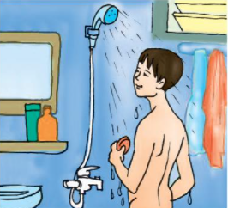
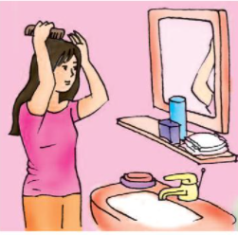
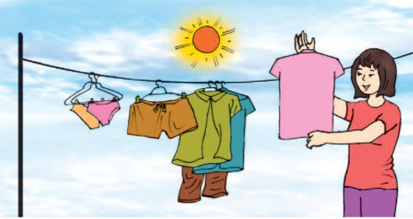

1. Những việc nên làm để giữ vệ sinh ở tuổi dậy thì?
Quan sát tranh 1,2,3 sgk trang 18 và cho biết:
1
2
3
1.Tranh vẽ những hình ảnh gì?
2. Hình ảnh đó thể hiện việc làm gì?
3. Việc làm đó nên làm hay không nên làm?

Slide 7

- Tuổi của các em đang ở giai đoạn nào?
- Ai giúp các em lựa chọn quần áo và làm vệ sinh cá nhân?

Slide 8
Mồ hôi có thể gây ra mùi gì ?
Nếu đọng lại lâu trên cơ thể,đặc biệt là ở các chỗ kín sẽ gây ra điều gì ? …
Vậy ở lứa tuổi này, chúng ta nên làm gì để giữ cho cơ thể luôn sạch , thơm tho và tránh bị mụn “trứng cá” ?

Slide 9


Cần vệ sinh thân thể sạch sẽ, thường xuyên tắm giặt, gội đầu và thay quần áo. Đặc biệt, phải thay quần áo lót, rửa bộ phận sinh dục ngoài bằng nước sạch và xà phòng tắm hàng ngày.
Đối với nữ, khi hành kinh cần thay băng vệ sinh ít nhất 4 lần trong ngày

Slide 10

2. Nên làm gì và không nên làm gì để bảo vệ thể chất tinh thần ở tuổi dậy thì?
Quan sát tranh 4,5,6,7 sgk trang 19
Chỉ và nói nội dung từng hình
Chúng ta nên làm gì và không nên làm gì để bảo vệ sức khỏe về thể chất và tinh thần ở tuổi dậy thì ?

Slide 11
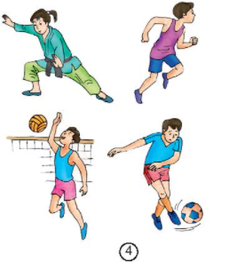
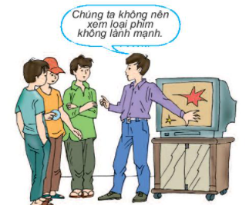
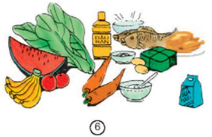
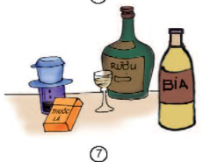
Nên làm gì và không nên làm gì để bảo vệ thể chất tinh thần ở tuổi dậy thì?
4
5
6
7

Slide 12

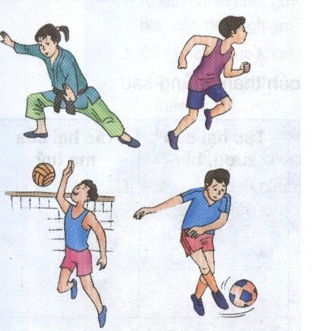
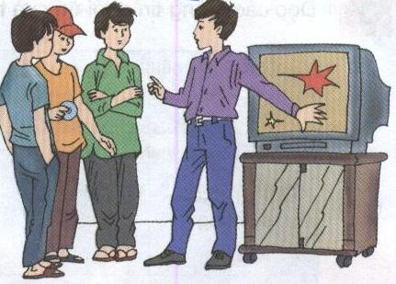
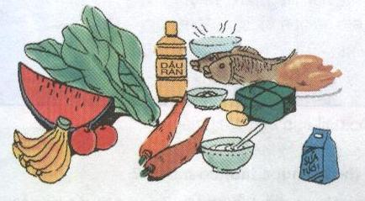
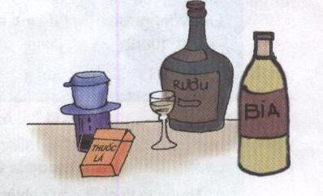
Nên làm
Không nên làm

Slide 13

Cần ăn uống đủ chất, tăng cường luyện tập thể dục thể thao, vui chơi giải trí lành mạnh: tuyệt đối không sử dụng các chất gây nghiện như thuốc lá, rượu, bia, ma túy…..; không xem phim ảnh hoặc sách báo không lành mạnh

Slide 14
Thực hành

Slide 15
Hãy chọn chữ cái trước các câu đúng:
1. Cần rửa bộ phận sinh dục:
a. Hai ngày một lần
b. Hằng ngày
b

Slide 16
2. Khi hành kinh cần thay băng vệ sinh:
a. Ít nhất 4 lần một ngày.
a
b. Ít nhất 3 lần một ngày.
c. Ít nhất 2 lần một ngày.

Slide 17
3. Dùng quần lót cần chú ý:
a. Hai ngày thay một lần.
b. Thay ít nhất 3 lần một ngày.
c. Giặt và phơi trong bóng râm.
d. Giặt và phơi ngoài nắng.
d

Slide 18
3. Khi đến tuổi dậy thì có điều thắc mắc cần giải đáp hoặc cần sự giúp đỡ em sẽ làm gì?
Notes:
Các bạn nữ có thể hỏi bà, mẹ, chị, cô giáo.
Các bạn nam có thể hỏi bố, anh trai.

Slide 19
VẬN DỤNG
- Nếu bạn bè rủ em hút thuốc thì em sẽ làm gì ?
- Hãy viết một đoạn văn để tuyên truyền, vận động các bạn trong lớp tránh xa các chất kích thích, gây nghiện.
CBBS: Thực hành: Nói “Không!” đối với các chất gây nghiện

